Slide 1
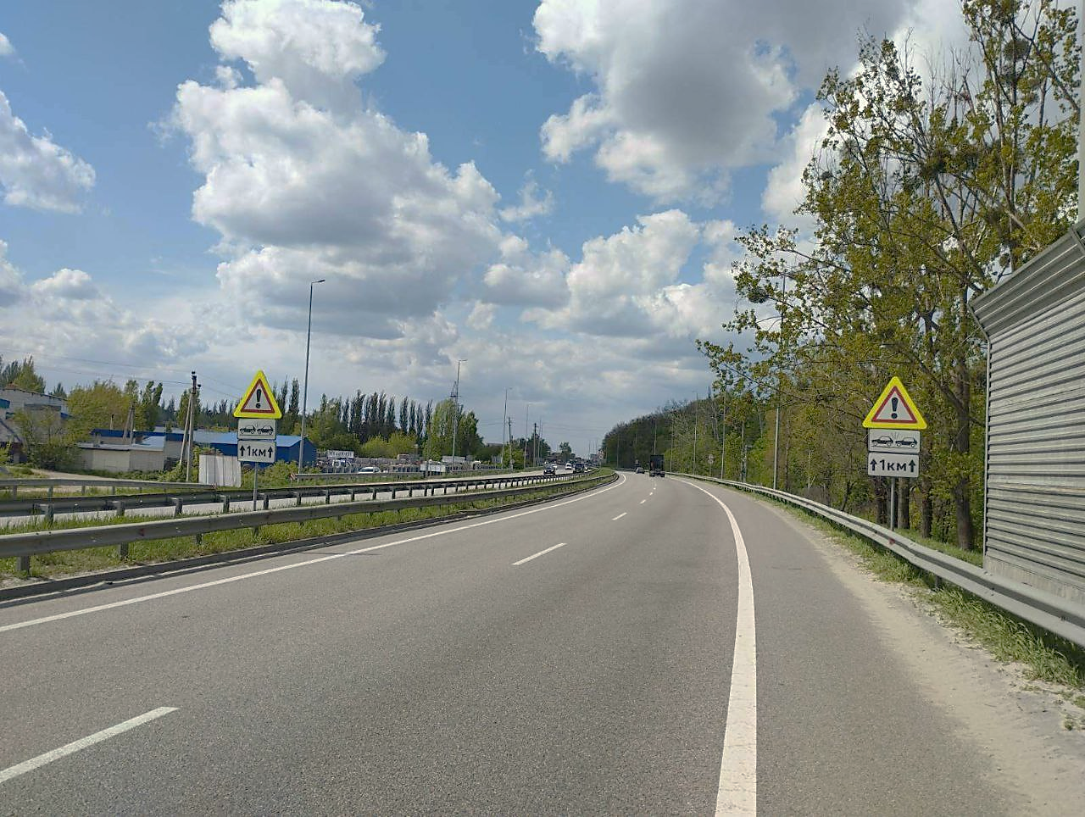
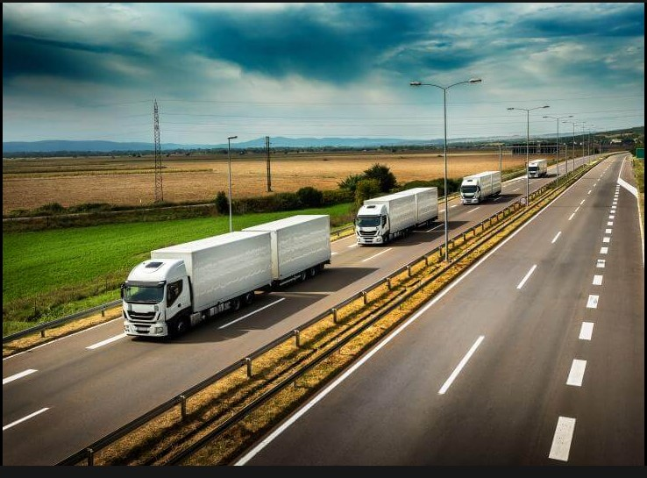
З 13 по 19 травня 2024 року в Україні проходить 1-й етап
ТИЖНЯ БЕЗПЕКИ ДОРОЖНЬОГО РУХУ

Slide 2
Державна програма підвищення рівня безпеки дорожнього руху в Україні на період до 2023 року
Затверджена постановою Кабінету Міністрів України від 21 грудня 2020 р. № 1287, для досягнення цілей визначених Стратегією підвищення рівня безпеки дорожнього руху в Україні на період до 2024 року, схваленою розпорядженням Кабінету Міністрів України від 21 жовтня 2020 р. № 1360.
Мета Держпрограми: зниження рівня смертності внаслідок дорожньо-транспортних пригод щонайменше на 30 відсотків до 2024 року; зниження ступеня тяжкості наслідків дорожньо-транспортних пригод для учасників дорожнього руху та зменшення соціально-економічних втрат від дорожньо-транспортного травматизму; запровадження ефективної системи управління безпекою дорожнього руху для забезпечення захисту життя та здоров’я населення.
Державний замовник - Укрінфрапроект.
Керівник Програми - Голова Укрінфрапроекту.
Виконавці заходів Програми - МВС, МОЗ, МОН, Мінрегіон, МКІП, Національна поліція, ДСНС, Укравтодор, Укртрансбезпека.
Строк виконання Програми - 2021-2023 роки.

Slide 3
Державна програма підвищення рівня безпеки дорожнього руху в Україні на період до 2023 року
Основні завдання Державної програми:
удосконалення державного управління у сфері забезпечення безпеки дорожнього руху;
здійснення заходів реагування та управління наслідками дорожньо-транспортних пригод та надання медичної допомоги;
забезпечення безпеки перевезення пасажирів та вантажів комерційним автомобільним транспортом;
забезпечення безпеки на дорогах та безпеки дорожньої інфраструктури;
забезпечення безпечної поведінки учасників дорожнього руху;
Забезпечення дотримання Правил дорожнього руху;
ведення обліку та проведення аналізу даних стосовно дорожньо-транспортних пригод;
Постановою Кабінету Міністрів України від 13.01.2023 № 29 «Деякі питання оптимізації системи центральних органів виконавчої влади» Укрінфрапроект реорганізовано шляхом приєднання до Агентства відновлення, у зв’язку з цим Агентство відновлення визначено правонаступником майна, прав
та обов’язків Укрінфрапроекту.

Slide 4
Фінансування Державної програми

Slide 5
Рівень виконання заходів Державної програми

Slide 6
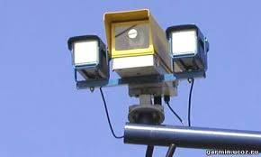
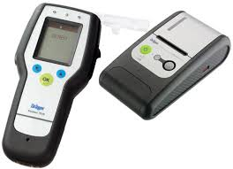
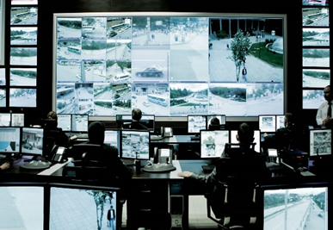
Нагляд і контроль (+ автофіксація).
8 комплектів обладнання для реконструкції існуючої інформаційно- телекомунікаційної системи оперативно-координаційних центрів територіальних органів ДСНС;
1 комплект обладнання (у тому числі засоби захисту інформації) для створення загальнодержавної системи екстреної допомоги населенню за єдиним телефонним номером 112, у тому числі для регіональних центрів;
послуги, пов’язані з програмним забезпеченням (Придбання системи моніторингу спеціалізованих транспортних засобів ДСНС з можливістю інтеграції кінцевих пристроїв (GPS-трекери);
250 одиниць кінцевих пристроїв системи моніторингу спеціалізованих транспортних засобів ДСНС (GPS-трекери);
1 комплект обладнання для розгортання національної системи контролю режиму праці та відпочинку водіїв-автоперевізників;
181 одиницю послуг, пов’язаних з програмним забезпеченням для розгортання національної системи контролю режиму праці та відпочинку водіїв-автоперевізників;
2 комплекти серверного обладнання та засобів захисту інформації для створення комплексної системи захисту інформації функціональної підсистеми єдиної інформаційної системи МВС;
комплект обладнання (у тому числі засобів захисту інформації) для створення центральної ланки цифрової платформи «Безпечна країна»;
послуги, пов’язані з програмним забезпеченням ІТС «Система фіксації адміністративних правопорушень у сфері забезпечення безпеки дорожнього руху в автоматичному режимі», зокрема проведення державної експертизи
комплексної системи захисту інформації;
100 комплексів автоматичної фіксації порушень Правил дорожнього руху;
та інше обладнання та програмне забезпечення.

Slide 7
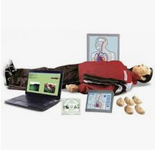
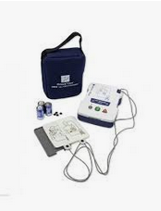
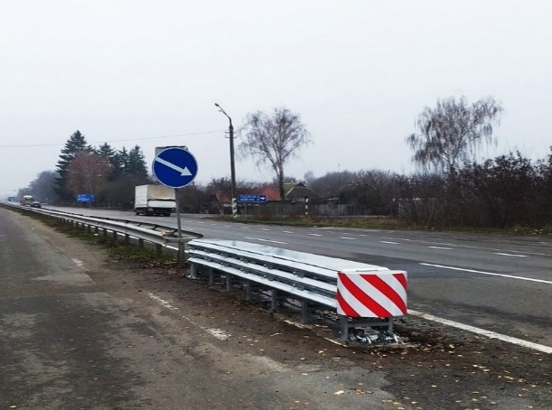
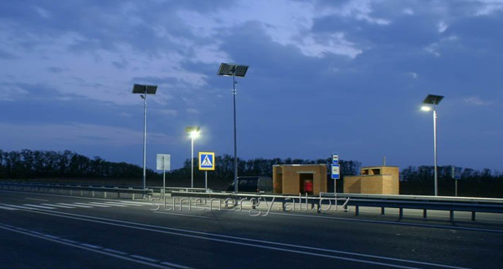
НЕВІДКЛАДНА ДОПОМОГА НА ДОРОЗІ та інфраструктура
придбано 100 манекенів для серцево-легеневої реанімації, для роботи з дихальними шляхами та навчальних автоматичних зовнішніх дефібриляторів;
14 повноростових манекенів для серцево-легеневої реанімації та роботи з дихальними шляхами дорослого;
33 повноростових манекени немовлят;
влаштування амортизаційних пристроїв (демпферні системи) на автомобільних дорогах державного значення поза межами населених пунктів;
облаштування пішохідних об’єктів;
на ділянці км 0+000 – км 20+308
На автомобільній дорозі загального користування державного значення Р-01 Київ – Обухів влаштовано (поновлено) 95 км горизонтальної розмітки, встановити 1216 пог. м бар’єрного огородження, встановити 1570 пог. м перильного пішохідного огородження, замінено (встановлено) 1200 од. дорожніх знаків, влаштовано 27 833 кв. м пішохідних тротуарів, ліквідовано пошкодження, руйнування, деформації та забезпечено нормативний коефіцієнт щеплення на 108 672 кв. м дороги.

Slide 8
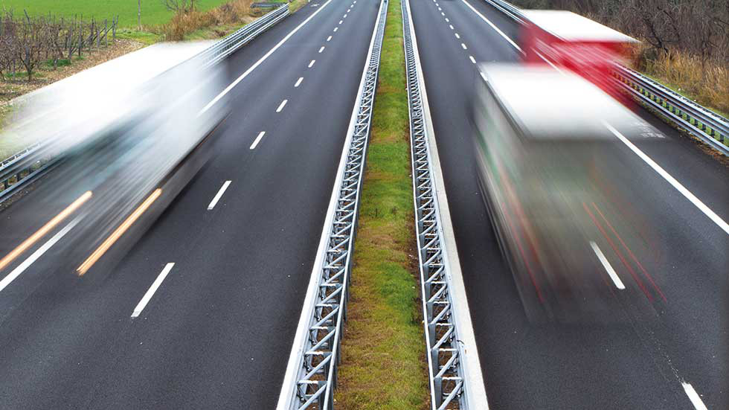
Результати на основі статистичних даних у 2021 році
Згідно з даними, Національної поліції у 2021 році відбулось 190 746 дорожньо-транспортних пригод на автомобільних дорогах України, в яких загинуло 3 238 осіб та травмовано 29 738 осіб.
Зниження рівня соціального ризику:
1. кількість загиблих внаслідок дорожньо-транспортних пригод на 100 тис. населення – 7,8 осіб (прогноз – 11,3);
- кількість травмованих внаслідок дорожньо-транспортних пригод на 100 тис. населення – 71,9 осіб (прогноз – 119,3);
2. Зниження рівня транспортного ризику:
- кількість загиблих внаслідок дорожньо-транспортних пригод на 100 тис. транспортних засобів – 21,7 осіб (прогноз – 34,1);
3. Зменшення рівня тяжкості наслідків дорожньо-транспортних пригод:
- кількість загиблих внаслідок дорожньо-транспортних пригод на 100 постраждалих – 9,8 осіб (прогноз – 7,8);
- кількість загиблих внаслідок дорожньо-транспортних пригод на 100 дорожньо-транспортних пригод – 1,7 осіб (прогноз – 3,1);
- кількість травмованих внаслідок дорожньо-транспортних пригод на 100 дорожньо-транспортних пригод – 15,6 осіб (прогноз – 31,9)

Slide 9
Перспективи
У зв’язку із військовою агресією рф проти України та відсутності фінансування у 2022 та 2023 роках реалізація заходів Державної програми здійснено не у повному обсязі.
З метою підвищення рівня безпеки дорожнього руху, зниження рівня смертності внаслідок дорожньо-транспортних пригод щонайменше на 30 відсотків до 2027 року пропонується:
- продовжити термін дії Стратегії підвищення рівня безпеки дорожнього руху в Україні на період до 2027 року;
- затвердити план дій щодо реалізації Стратегії підвищення рівня безпеки дорожнього руху в Україні на період до 2027 року;
- затвердити нову Державну програму підвищення рівня безпеки дорожнього руху в Україні на період до 2027 року.

